Slide 1


運動教練與教師角色的定位與職責
吳忠誼
23

Slide 2
運動教練與教師角色的定位與職責～第一部分
一、運動教練的職責與任務
二、運動教練的角色
三、運動教練的信仰與價值傳遞
四、運動教練的展望

Slide 3
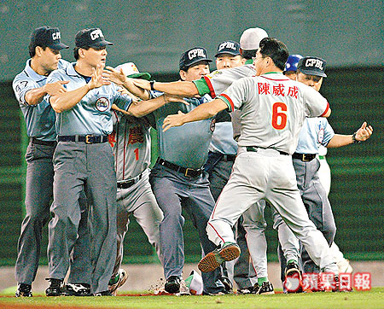
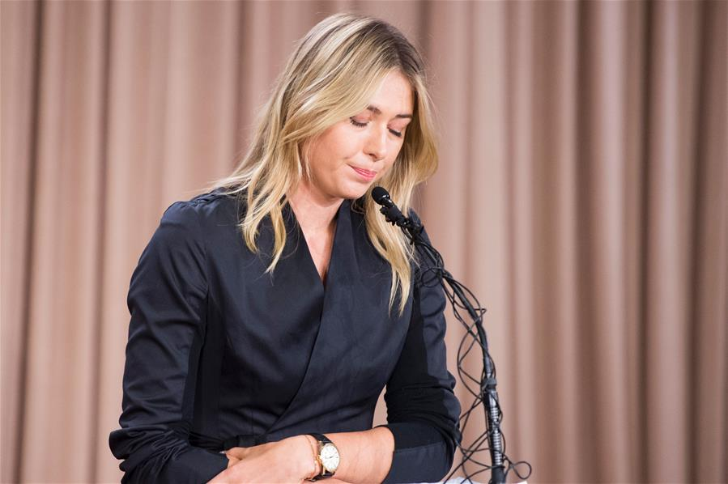
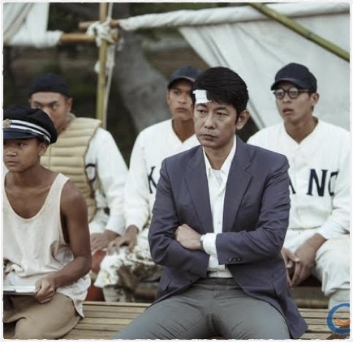
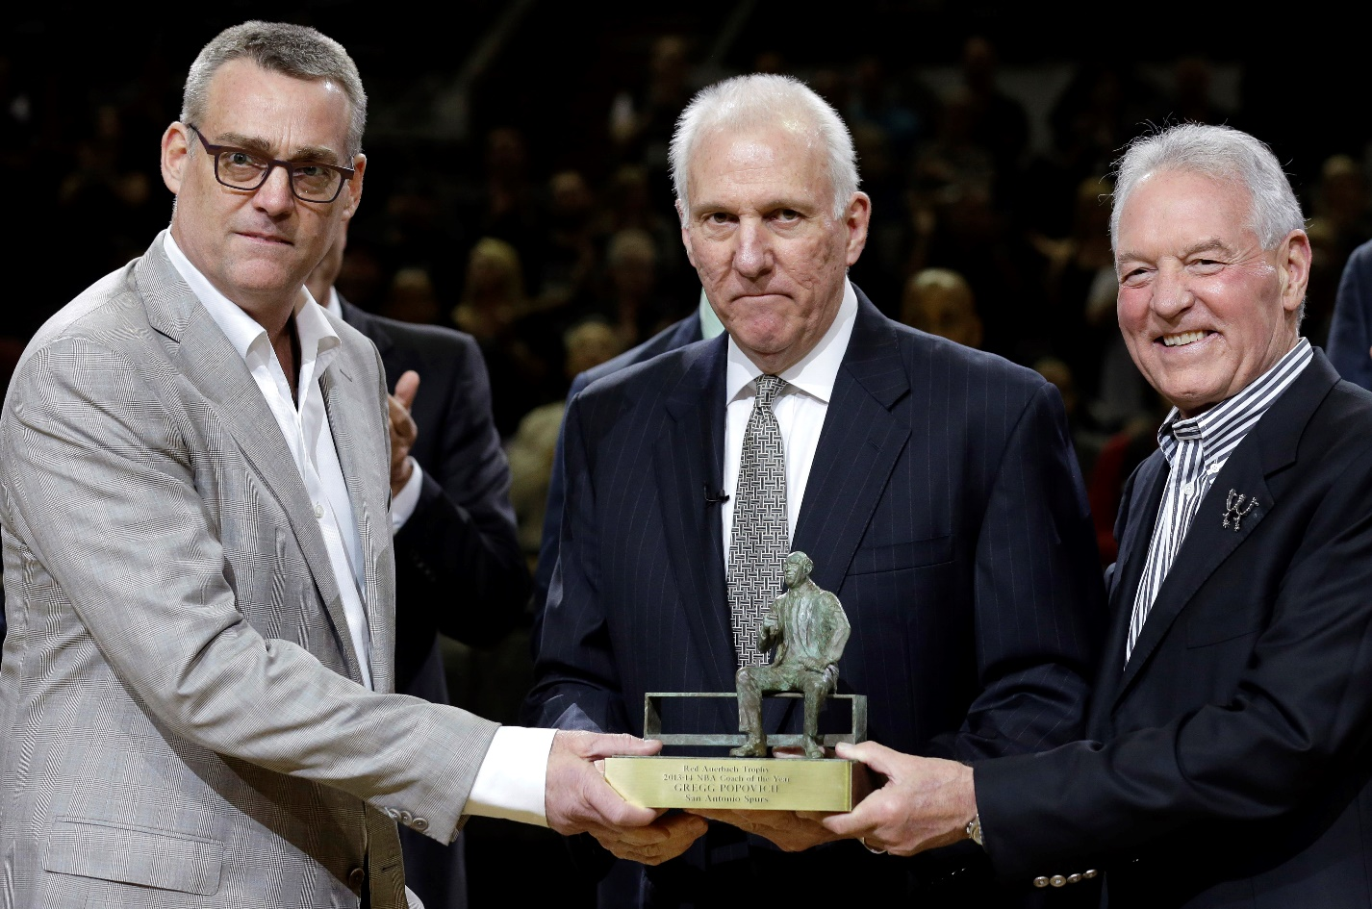
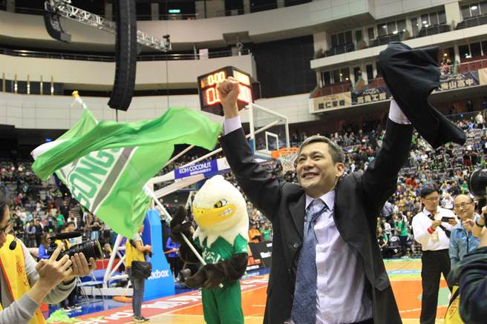
一、運動教練的職責與任務
你認為成功的運動教練應當如何？
  獲得冠軍
  獲得獎項
  教導人生意義
運動教練的暗黑面
  教練行為的隱意
  禁藥的使用

Slide 4

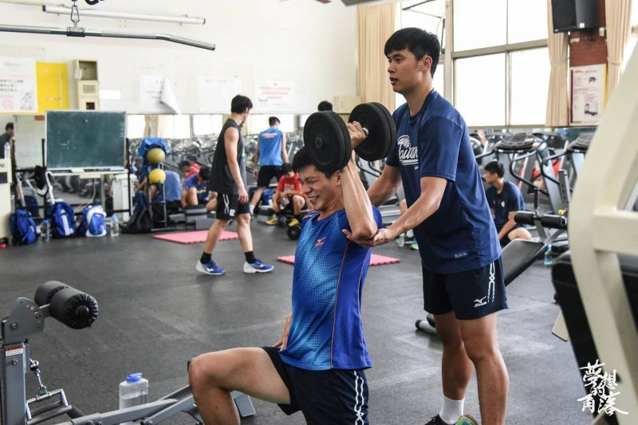
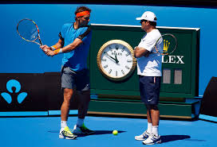
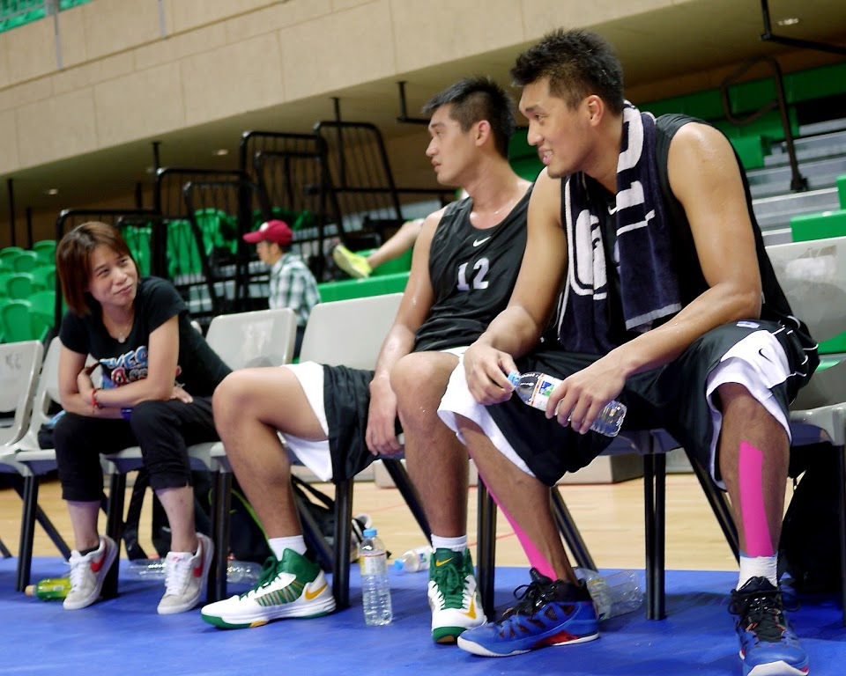
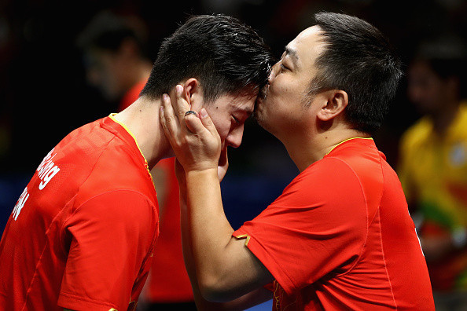
一、運動教練的職責與任務
運動教練的五大課題
  執教的基本原則
  行為的基本原則
  教導與訓練的基本原則
  身體訓練的基本原則
  管理的基本原則

Slide 5
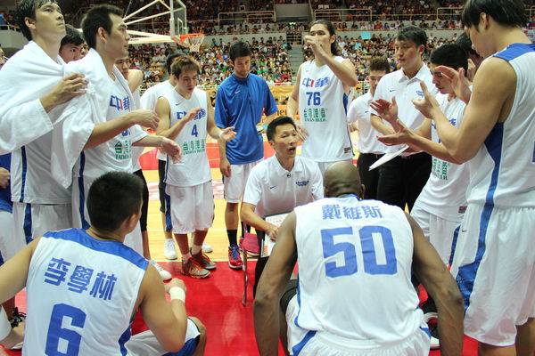
一、運動教練的職責與任務
執教的基本原則
  發展你執教的哲學
  訂定執教的目標
  選擇專屬妳的執教類型
  執教的性質
  執教不同種類的運動員

Slide 6
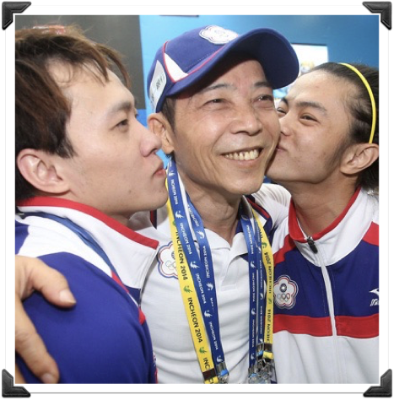
一、運動教練的職責與任務
教練行為的基本原則
  與運動員溝通
  改善與修正運動員的態度、精神與技術
  管理運動員的行為

Slide 7
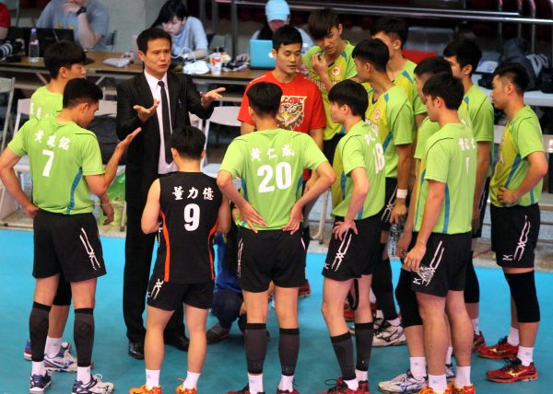
一、運動教練的職責與任務
教導與訓練的基本原則
  訓練比賽方法的路徑
  教導專業的技能
  教導戰術與戰略的實踐能力
  計畫性的統合與設計

Slide 8
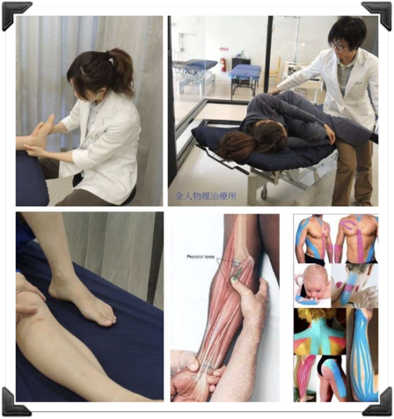
一、運動教練的職責與任務
身體訓練的基本原則
  訓練的基礎
  訓練能量的身體適能
  訓練肌肉適能
  為你的運動員加油
  與藥物對抗

Slide 9
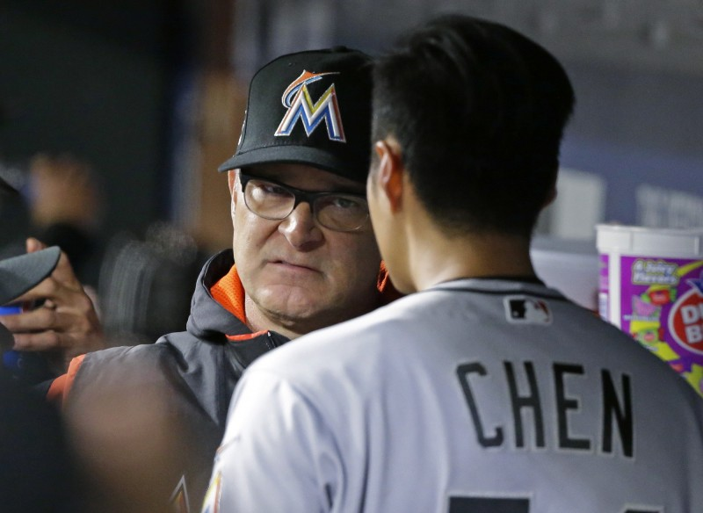
一、運動教練的職責與任務
管理的基本原則
  管理球隊
  管理各種關係
  風險管理與評估

Slide 10
二、運動教練的角色
運動場內
  改善運動員技能、技術與知識
  危機狀況之處理
  影響與建構運動員的價值與認知體系
運動場外
  球隊經營與管理者
  企劃與規劃者
  溝通與協調者（協會、家長等）
  知識與技術能力創造者

Slide 11
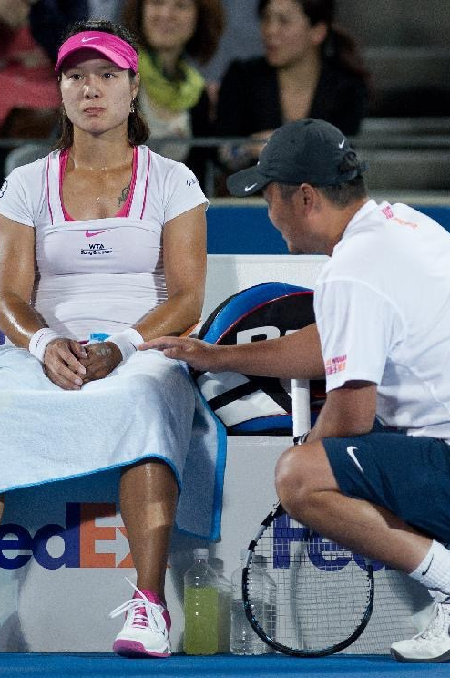
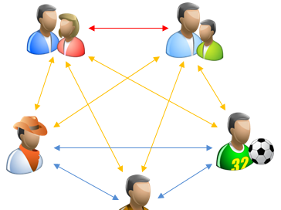

三、運動教練的信仰與價值傳遞
溝通作為教練與選手間的重要中介
  口語溝通
  身體行為溝通
  信仰與價值是在做中領悟與學習

Slide 12
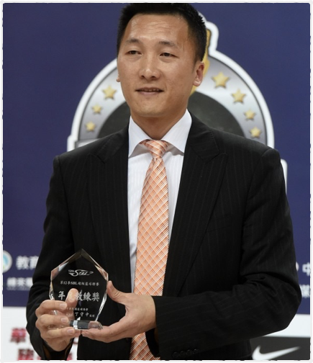
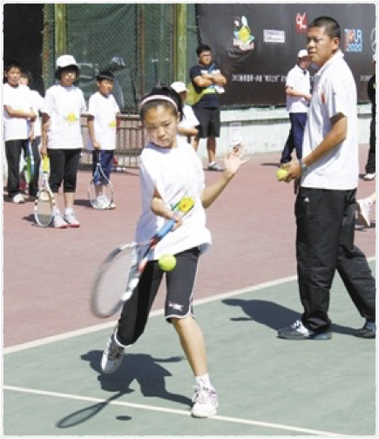
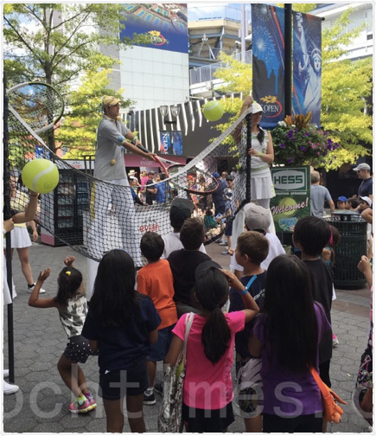
三、運動教練的信仰與價值傳遞
時時檢視你的目標
  選手的發展
  樂趣
  勝利
個人目標的確認
  避免個人方針凌駕運動員的興趣
  競賽目標、選手目標、選手個人的目標的溝通
  身體的、心理的、社會的向度的考量
選手第一
勝利第二的思考

Slide 13
三、運動教練的信仰與價值傳遞
成功教練信仰與價值的關鍵因素
  勤勉
    不停地思考如何做到最好，而不是做了就好
  熱情
    真心熱愛這份工作，並傳遞熱情使周遭人也都熱於投入
  友情
    尊敬、伙伴情感、公平的對待
  忠誠
    標準和價值觀的建立與真誠的效忠
  合作
    資源共享-統合
    意見溝通-創新

Slide 14
三、運動教練的信仰與價值傳遞
教練信仰與價值的應用
  智慧與精神的善用
    自我控制、主動與專注
  身體與心理的調節
    迅速而正確的表現
    團隊目標為重：人人都是隊長
  良好態度的建立
    沈著、冷靜與自信心的建立
  遊戲精神的延續
    不以成功或失敗來評價
    樂趣的延續

Slide 15
四、運動教練的展望
找尋教練自我的目標與設定
培養正向積極的教練信仰與態度
厚植教練自我專業知能
尊重選手個體發展
選手第一，勝利第二的價值取向

Slide 16
四、運動教練的展望
運動教練展望的具體細則
  以最崇高的道德特質、行為和領導做為模範。
  尊重運動員的正職和人格
  遵守競賽規則的內容與精神
  尊重執法裁判的正直和判斷
  透過參與專業競賽，表示對訓練原則的精通和持續的興趣
  鼓勵運動員們彼此相敬，並且尊重彼此的價值觀

Slide 17
四、運動教練的展望
運動教練展望的具體細則
  勝不驕，敗不餒
  促進教練間的道德關係
  履行提供健康服務和運動環境安全的責任
  提倡運動員行為舉止優良，並促使其達到學術成就
  建立健全合理的訓練規則，並教導運動員最佳的健康習慣
  盡力發展每位運動員的領導能力、主動創新和正確判斷等特性。

Slide 18
參考文獻
林正常（總校閱）（2004）。成功運動教練學。台北：藝軒。
教育部體育署（2014）。學校運動教練手冊。取自
https://www.sa.gov.tw/wSite/public/Attachment/f1449044339185.pdf
Wooden. J. (2005). Wooden on Leadership: How to Create a Winning
Organization. New York: McGraw-Hill Education.
Gilbert. B. (1994). Winning Ugly: Mental Warfare in Tennis-Lessons from a
Master. Oregon: Touchstone Press.
Martens. R. (2012) . Successful Coaching-4th Edition. IL: Human Kinetics.
附註：PPT中相關圖片皆透過Google搜尋獲得（2018.6.10搜尋）

